Slide 1

Maandishi wazi
Nakala ya siri
Maandishi wazi
Nakala ya siri
Bitcoin
Bitcoin
Usimbaji fiche kwa ufunguo wa umma
Usimbaji fiche
pamoja na umma
ufunguo
Inatuma
Inatuma
Bitcoin
Usimbuaji
na faragha
ufunguo
Usimbuaji kwa kutumia ufunguo wa faragha

Slide 2

Ujumbe
Sahihi
Inatia sahihi kwa ufunguo wa faragha
Inatuma
Sawa
Inathibitisha kwa ufunguo wa umma

Slide 3


Slide 4
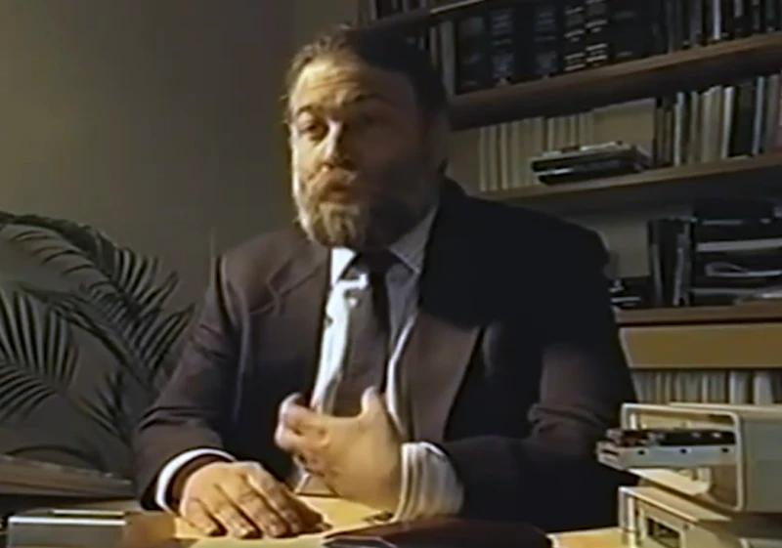

Slide 5

tuma
tuma
mikopo
Benki 1
Benki 2
rekodi ya noti zilizotumika

Slide 6
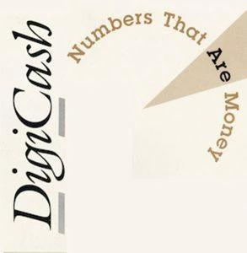

Slide 7


Slide 8


Slide 9


Slide 10


Slide 11
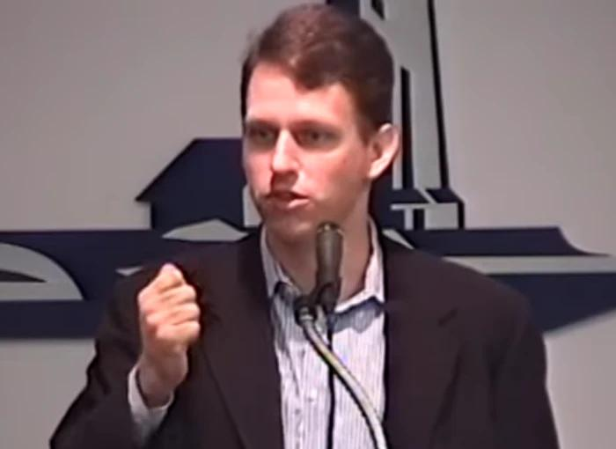

Slide 12

Kiungo
Kituo
Uwekaji kati
Iliyogatuliwa
Mitandao iliyosambazwa.

Slide 13

Jenerali Mwaminifu
Msaliti
Ushindi
Ushindi

Slide 14

Uwekaji nyakati unaoaminika
Ndani ya kampuni
Mamlaka ya Kuweka alama za nyakati (TSA)
Kuhesabu heshi
Tuma hash kwa TSA
Muhuri wa saa
Data
Kuhesabu heshi
Hii ni sahihi ya dijitali ya heshi iliyoambatanishwa na muhuri wa muda
Tumia ufunguo wa faragha wa TSA
Muhuri wa muda uliotiwa sahihi na heshi hurejeshwa kwa mwombaji
Muhuri wa saa
Data
Muhuri wa saa
Hifadhi pamoja

Slide 15
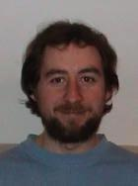

Slide 16

Marejeleo

Slide 17
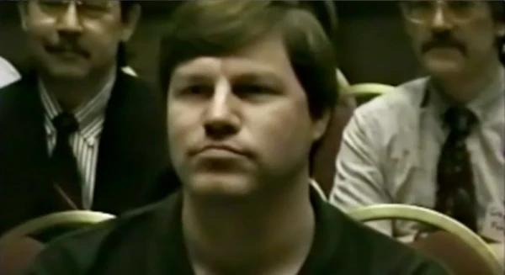

Slide 18


Slide 19
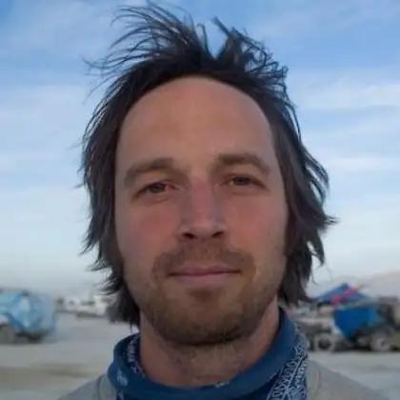

Slide 20
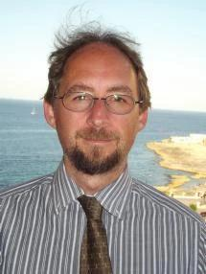

Slide 21


Slide 22
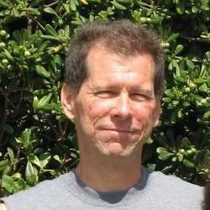

Slide 23


Slide 24


Slide 25
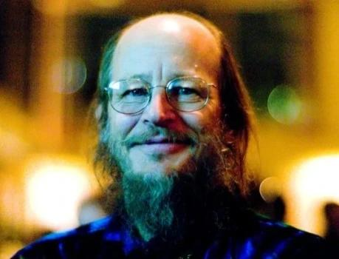

Slide 26

Ukurasa wa Satoshi Nakamoto - Sijawahi kupokea zawadi yoyote

Slide 27
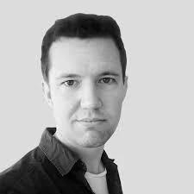

Slide 28
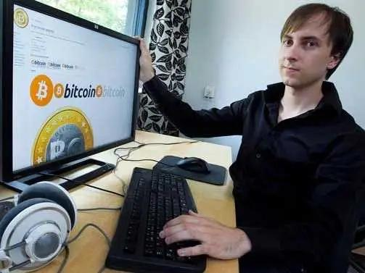

Slide 29

Jukwaa la Bitcoin

Slide 30


Slide 31


Slide 32


Slide 33


Slide 34


Slide 35


Slide 36
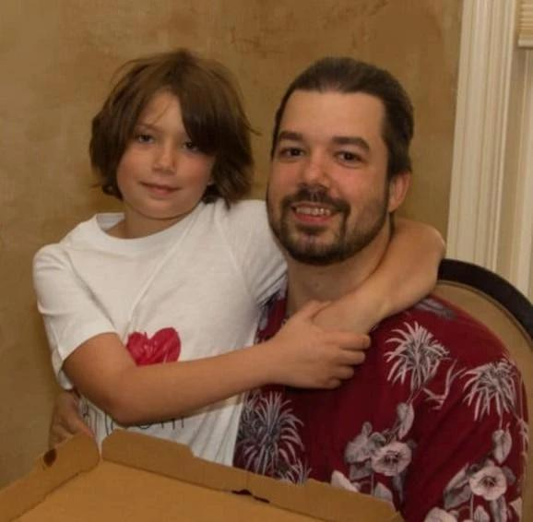

Slide 37

Vitalu vya Patoshi na Mihuri ya Muda Zilizogeuzwa (Nambari ya Zuia/Nonce ya Ziada)

Slide 38

Kadirio la asilimia ya Satoshi ya mtandao
Asilimia ya mtandao

Slide 39

Kadirio la hashrate ya Satoshi
Hashrate
Kiwango cha wastani cha kila siku
Muundo wa mstari wa hashrate

Slide 40
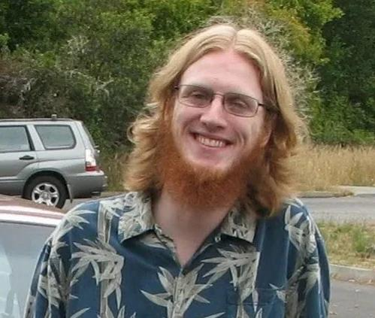

Slide 41


Slide 42
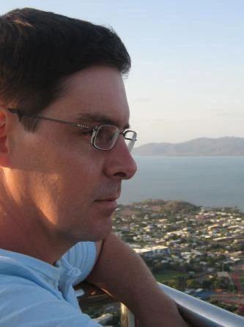

Slide 43


Slide 44
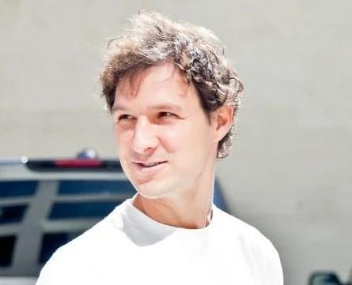

Slide 45


Slide 46
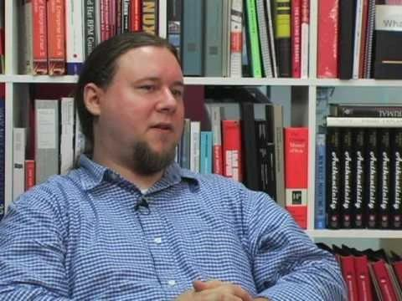

Slide 47


Slide 48


Slide 49

ExtraNonce
Tarehe

Slide 50
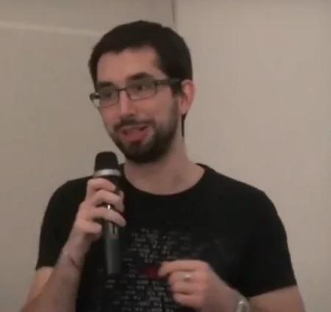

Slide 51


Slide 52

"Kifungu: Je! unajua kuhusu bitcoins?"
Bitcoin ni sarafu ya kielektroniki iliyoundwa mnamo 2009 na mtu anayeitwa Satoshi Nakamoto. Sarafu hii inatofautiana na sarafu nyinginezo za kielektroniki kutokana na hali yake ya kugatuliwa kikamilifu kati ya programu rika-kwa-rika na matumizi yake ya werevu ya dhana za msingi za kriptografia. Inategemea programu iliyoandikwa katika C++ na kuchapishwa chini ya leseni ya chanzo-wazi cha MIT.

Slide 53


Slide 54

Bitcoin kupanda kwa mashine.

Slide 55
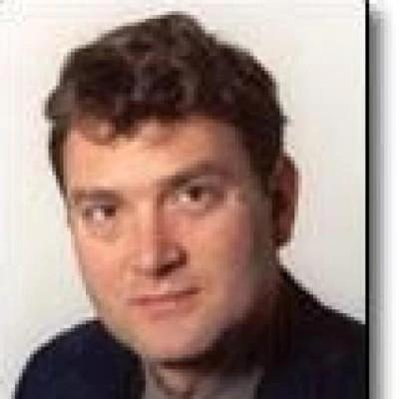

Slide 56


Slide 57


Slide 58


Slide 59


Slide 60


Slide 61


Slide 62


Slide 63


Slide 64


Slide 65


Slide 66


Slide 67


Slide 68


Slide 69
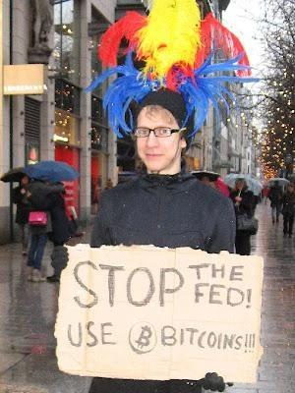

Slide 70

Bei ya Bitcoin kwa Dola za Marekani

